Slide 1
DBE AI-powered Quantum Expert
Endpräsentation – 30.09.2025
Sinem K., Glen B., Liv R., Philip de B., Dominik E., Katharina W., Michelle F., Lars K.

Slide 2






Agenda
Projekt Recap
Erarbeitete Inhalte
Technische Umsetzung
Evaluierung & Qualitätskontrolle
Ausblick

Slide 3
01
Unser Projekt mit
KIPU Quantum

Slide 4



RECAP: Unser Projekt mit KIPU Quantum
Mission:
KIPU Quantum entwickelt Quantencomputing-Lösungen, die reale Geschäftsprobleme lösen. Der Fokus liegt auf spezifischen Quantenalgorithmen, die bereits heute in Optimierung, KI und Simulation einen „Quantum Advantage“ bieten.
Unsere Ansprechpartner:
Michael Falkenthal
Head of Plattform
Christoph Krieger
Software Engineer
Ausgangsituation:
Projektziel:
Output:
PlanQK Plattform: Cloud-basiert
Kombiniert modernste Quantenalgorithmen & Infrastruktur
Einfache Implementierung für Unternehmen
Herausforderung: Marktplatz erfolgreich zu den Anwendern bringen
Ziel: Nutzer befähigen, Algorithmen & Services eigenständig einzusetzen
Bedarf an intelligenten, kontextsensitiven Antworten in Echtzeit
Chatbot mit RAG-Ansatz
Liefert smarte, kontextbezogene Antworten
Nutzt PlanQK-Wissensartefakte in Echtzeit
Quelle: [1]
Notes:
Quellen:
[1] https://kipu-quantum.com/
[2] https://kipu-quantum.com/about/

Slide 5
02
Erarbeitete Inhalte

Slide 6


Überblick über die erarbeiteten Inhalte
Teilautomatisier-ung der Evaluierungs-methodik
Feedback Test User
Einarbeitung in die RAG-Thematik
Tracing
Skalierung über Azure
Evaluierung des RAG-Systems
Optimierter Systemprompt
Funktionierender Chatbot mit RAG-Ansatz
Spezifische Quellenangaben
Ausarbeitung und Modellierung von zwei Personaprofilen
Ergebnis Organisation in GitHub Repositories
Schnelle Umsetzung eines RAG-Systems
UI mittels Gradio
Fields Mapping

Slide 7
Überblick über die erarbeiteten Inhalte
Teilautomatisier-ung der Evaluierungs-methodik
Feedback Test User
Einarbeitung in die RAG-Thematik
Tracing
Skalierung über Azure
Evaluierung des RAG-Systems
Optimierter Systemprompt
Funktionierender Chatbot mit RAG-Ansatz
Spezifische Quellenangaben
Ausarbeitung und Modellierung von zwei Personaprofilen
Ergebnis Organisation in GitHub Repositories
Schnelle Umsetzung eines RAG-Systems
UI mittels Gradio
Fields Mapping

Slide 8
03
Technische Umsetzung

Slide 9






Umsetzungsschritte
Azure
2. Backend
3. Frontend
Ruft LLM ab
Azure OpenAI
Python
Gradio-Packs
Erhält Kontext-Daten
Azure Search Service
Docker
Google Cloud

Slide 10

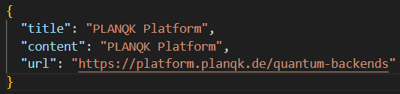

Azure - Quellenangaben
Herausforderungen
Schwierigkeit: Quellenangabe in der Antwort des Chatbots [doc1] usw.
Intern generierte Dokumentennamen
Url als Metadata mitgeben → Hoher manueller Aufwand
Ist eine Automatisierung der Quellenangaben möglich?
Lösung
Json: Gibt url im json direkt mit an
→ Seiten können automatisch in jsons umgewandelt werden mit

Slide 11
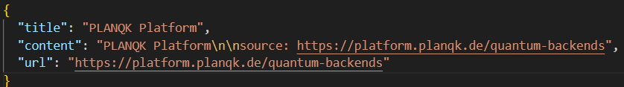

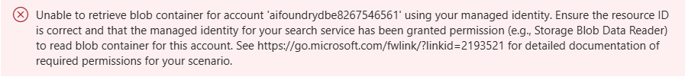
Azure - Quellenangaben
Lösung: url mit in den content einfügen (Preprocessing)
Problem: Hoher manueller Aufwand
Lösung: "Automatisieren” → fügt die url automatisch als source an das Ende des contents ein
→ jsons in den Blob Storage laden (/)
→ Vektorisierung: Embedding Vektoren für jsons erzeugen (x)
Problem:

Slide 12
Azure - Quellenangaben
Teillösung: Über Arbeitsrechner oder privates Browserfenster (inkognito)
→ Indexierung in Azure AI Search: Embeddings werden in Suchindex / Vektordatenbank gespeichert
WICHTIG: Test mit llamaindex; Nomic gibt urls mit aus, auch ohne die Bitte um Quellen im system prompt, text-embedding-3-large nicht, auch nicht konkret auf Nachfrage
→ Embedding Model austauschen?
→ Ergebnisse evaluieren: json vs pdf
Problem mit bisherigem system prompt: Weiterhin Angabe von [doc1] usw.
Lösung: Beispiel source mitgeben
Ergebnis test build:

Slide 13

Azure / Backend – Quellenangaben – Systemoptimierung 1
Query Type
Fields Mapping
Query Type bestimmt, wie die Inhalte gesucht werden sollen um Antworten basierend auf relevanten Dokumenten zu geben
Änderung des Query Types von simple zu vector_simple_hybrid
Azure ist nicht immer konstant bei der Nutzung von Informationen
Lösung: Nutzung von Fields Mapping für den hinterlegten Index ​
Das Mapping selbst sorgt nur für konsistenten Verhalten
Wie das Mapping genutzt werden soll muss durch den System Prompt angegeben werden

Slide 14
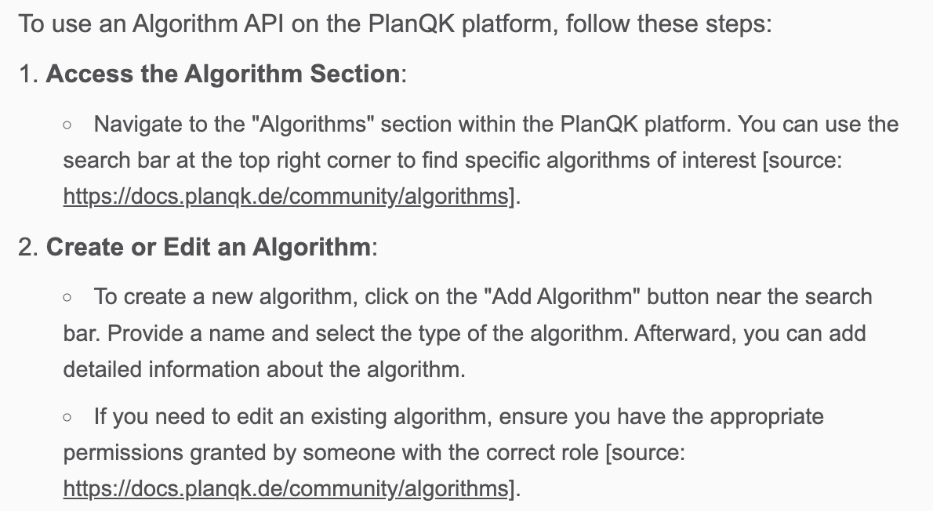
Azure - Quellenangaben
Ergebnis im Use Case auf Planqk:

Slide 15




Azure - Tracing Optionen
X
OpenTelemetry in Azure Application Insights
Langfuse
Motivation:
Man benötigt Tracing (Ablaufverfolgung) in der Softwareentwicklung, insbesondere in komplexen, verteilten Systemen wie Microservice-Architekturen, um Beobachtbarkeit (Observability) zu schaffen und Probleme effizient zu lösen.
Notes:
Tracing liefert eine detaillierte, zeitliche Darstellung des Weges, den eine Anfrage durch das gesamte System nimmt. Dies ist in verteilten Architekturen essenziell, da eine einzelne Funktion über viele unabhängige Dienste hinweg ausgeführt werden kann.
1. Fehlerbehebung und Diagnose
Wurzelursachen-Analyse (Root-Cause Analysis): Es hilft, die genaue Komponente oder den "Span" (Teilschritt) zu identifizieren, die einen Fehler oder eine langsame Antwort verursacht hat, was in einem Microservice-Ökosystem ohne Tracing oft unmöglich ist.
Debugging in Produktion: Im Gegensatz zu traditionellem Debugging mit Haltepunkten, das den Programmablauf verändern kann, ermöglicht Tracing eine Live-Analyse, die auch in Produktionssystemen funktioniert, ohne den Kontext zu verfälschen.
Überwachung komplexer Pfade: Es visualisiert den Datenfluss, auch wenn dieser überlappende und komplexe Interaktionen zwischen vielen Softwaremodulen umfasst.
2. Performance-Analyse und Optimierung
Engpass-Identifikation (Bottlenecks): Entwickler sehen genau, wie lange jeder einzelne Dienst für die Bearbeitung eines Teilschritts (Span) benötigt, und können so Latenzprobleme und langsame Datenbankabfragen lokalisieren.
Abhängigkeits-Mapping: Tracing-Tools (wie Jaeger oder Zipkin) erstellen visuelle Abhängigkeitskarten der Dienste, was das Verständnis der Anwendungsarchitektur und informierte Entscheidungen über Änderungen erleichtert.
3. Verbesserung der Softwareentwicklung und Zusammenarbeit
Schnellere Markteinführung: Durch die Beschleunigung der Fehlerbehebung und Optimierung können Entwickler schneller stabile Softwareversionen veröffentlichen.
Wissensspeicherung und Rückverfolgbarkeit (Traceability): Im Anforderungsmanagement (Requirements Engineering) stellt Tracing sicher, dass kritische Anforderungen vollständig umgesetzt und getestet wurden, was besonders bei sicherheitskritischen Systemen (z. B. ISO 26262) relevant ist.
Tracing wird oft zusammen mit OpenTelemetry implementiert, einem Open-Source-Framework, das Metriken, Logs und Traces für eine umfassende Beobachtbarkeit generiert.
Um zu verstehen, was Tracing ist und welche Vorteile es bringt, kannst du dir dieses Video ansehen: What is Tracing & Why You Need It.

Slide 16

Azure / Backend – Systemoptimierung 2 - Systemprompt
Ansatz :
Einteilung durch zweiten LLM Aufruf.
1. LLM Aufruf
Keywords
Standard System Prompt
User Profile
(2.) Main LLM Call
Dynamisch generierter System Prompt

Slide 17
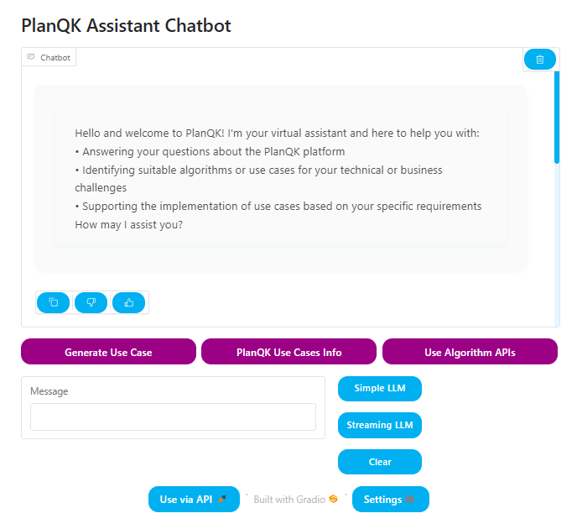

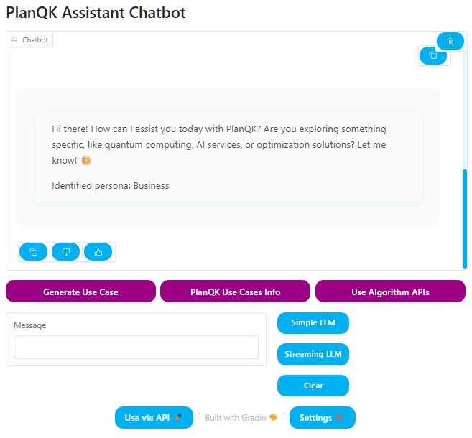
Backend / Frontend – Systemoptimierung 3
Buttons für User Interaction
Option für Streaming LLM optimiert
Thumbs up/ down als Feedback Möglichkeit für den Nutzer auf die Antwort des Chatbots inklusive Neu-Generierung der Chatantwort bei Thumbs down
Chat history
Better Frontend
+ Identified Persona

Slide 18
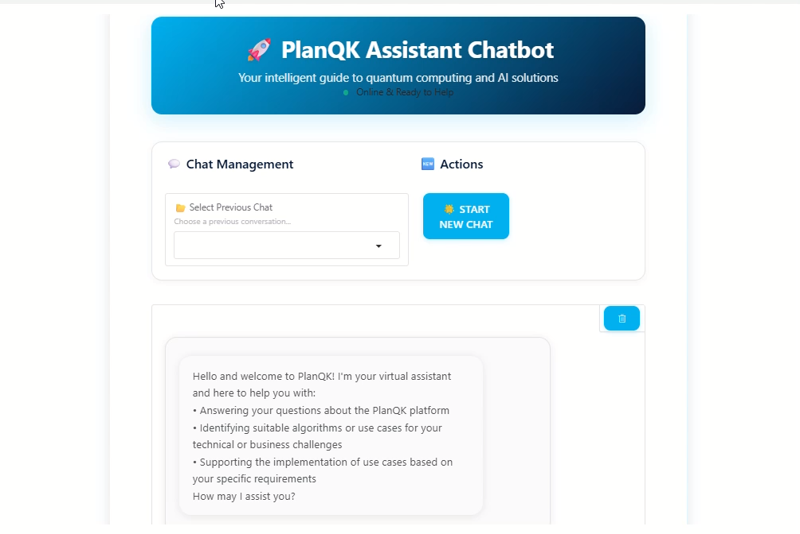
It´s demo time…

Slide 19
Key Learnings - Technische Umsetzung
Generell
Ein Chatbot ist schnell aufgesetzt
Alles zusätzliche dauert und erfordert viel Aufwand (bspw. Tracing)
Implementierungschritte und Konzept erstellen und folgen
Alles Step-by-Step umsetzen
Lösungen funktionieren nicht immer beim ersten Mal → iterativ vorgehen
Azure / Backend
Azure hat Einschränkungen im Vergleich zu nicht-Cloud RAG-Systemen
Nachverfolgung des Chatbots ist wichtig für Verständnis
Früh mit Azure auseinandersetzen
Tracing möglichst früh einbauen
Frontend
Frontend kann viel Zeit in Anspruch nehmen
Weitere KI-Tools/Modelle/Frameworks prüfen
Erkenntnisse
Schlussfolgerungen

Slide 20
04
Evaluierung & Qualitätskontrolle

Slide 21
Evaluierung & Qualitätskontrolle - Vorgehensweise
Ziel: Systematische Prüfung der Antwortqualität
Evaluierungsgrundlage
Fragenkatalog
Evaluierungsmethodik
Evaluierungsparameter
Evaluierung
Interview/Umfragen
Evaluierungsprozess
Endnutzer

Slide 22

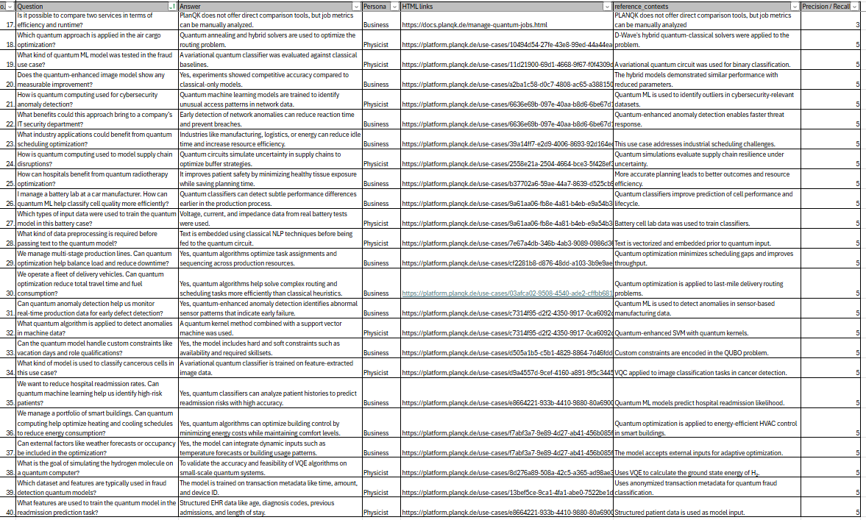

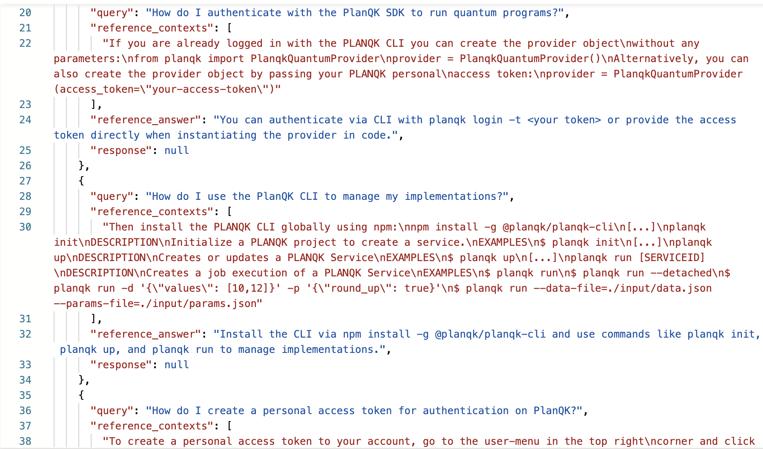

Evaluierungsgrundlage - Fragenkatalog für Evaluierungsprompt
Wissensbasis
40 Fragen - Excel
Formatüberführung in JSON-Format für reproduzierbare Evaluierung & Automatisierung
40 Fragen - JSON
Begründung der Fragenanzahl: Die Wahl von 40 Fragen basiert auf etablierten Empfehlungen aus Forschung und Praxis. Sie stellt einen ausgewogenen Mittelwert dar, der in verschiedenen QA- und UX-Kontexten als valide Referenzgröße gilt
Quelle | Empfohlene Fragenanzahl | Kontext
Nielsen Norman | 40-60 Inputs | UX-Tests
LangChain/OpenAI | 30-100 | Praktische RAG- Bewertung
Wissenschaftliche Paper | 20-50 | Spezifische QA/RAG-Tests

Slide 23
Evaluierungsprozess und Ergebnis
Evaluierung unseres Chatbots
Prozessschritte
Ergebnis
1. RAG-System
Automatisierte Antwortgenerierung
Antwortgenerierung
JSON
12 Iterationsschleifen
Prompt-Optimierung (ChatGPT + Claude)
CSV
Ziel: Correctness Score > 4.0
3. Evaluationsteam Ergebnisse prüfen Optimierung vornehmen
2. LLM-Bewertung
→ LLM as a Judge
Automatisierte Eval.
Review & Iteration
Evaluierung
Correctness score | Relevance score | Faithfulness score
4,28 | 100% | 100%
Notes:
Schritt Antwortgenerierung - unser RAG-System generiert Antworten Automatisch - Ergebnis JSON wurde mit den Antworten unseres Chatbots befüllt
Schritt Evaluierung - Ein weiteres LLM bewertet die Antworten des Chatbots unter festgelegten Evaluierungsparameter - Die Ergebnisse der Evaluierung werden in eine CSV-Datei eingetragen - Den Ansatz nennt man LLM as a Judge
Schritt Review & Iteration - Das Evaluationsteam prüft die Ergebnisse, Optimiert den Prompt - Vorgang beginnt erneut

Slide 24
Endnutzer - Customer Journey/Google Forms
Feedback Test User
Anzahl Test User: 3
Mitarbeiter im Bereich Entwicklung und Forschung
Gesamterfahrung im Durchschnitt bei 3 von 5 Punkten
Länge und Detailliertheit der Antworten wurde Positiv Bewertet
Chatoberfläche/UI wurde kritisch bewertet
Buttons wurden in der Nutzung bemängelt
Auf Rückfragen wurde dieselbe Antwort wiedergegeben
Funktionalitäten der Plattform wurden hinzuerfunden
Notes:
Threats to Validity → Nur drei interne Testnutzer – geringe Repräsentativität

Slide 25
Key Learnings - Evaluierung
Evaluierungsmethodik
40 Fragen zu Umfangreich
Evaluierungsparameter teils schwer zu interpretieren
Iterationen zu grob zusammengefasst
Fragenkatalog kürzen → schnellere Iterationen
Weitere Tools/Bibliotheken mit anderen Parametern prüfen
Iterationen weiter aufsplitten & clustern
Persona & Prompt-Design
Persona-Differenzierung steigert Antwortqualität
Mehr Personas oder Aufteilung nach Themenbereichen testen
Technische Basis
Claude > ChatGPT im Prompt-Engineering
Automatisierung erleichtert Evaluierung
Weitere KI-Tools/Modelle prüfen
Erkenntnisse
Schlussfolgerungen

Slide 26
05
Ausblick

Slide 27
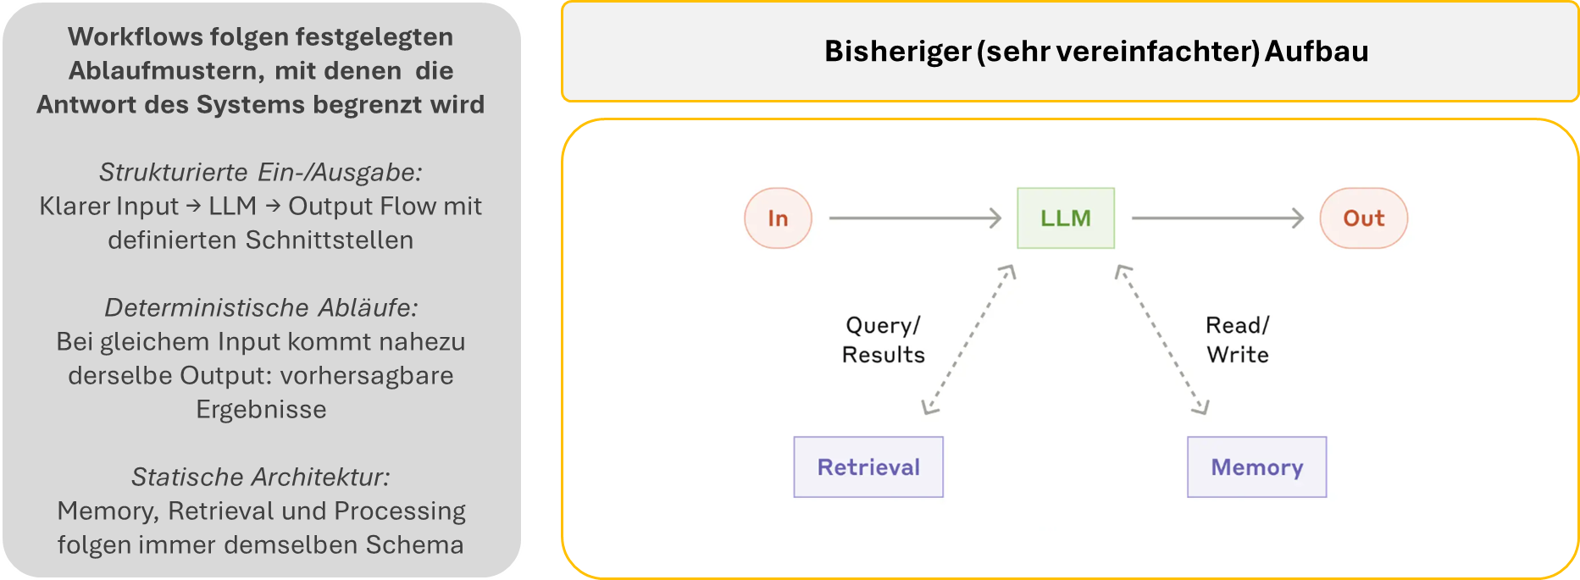
Bisherige Workflow Implementierung

Slide 28
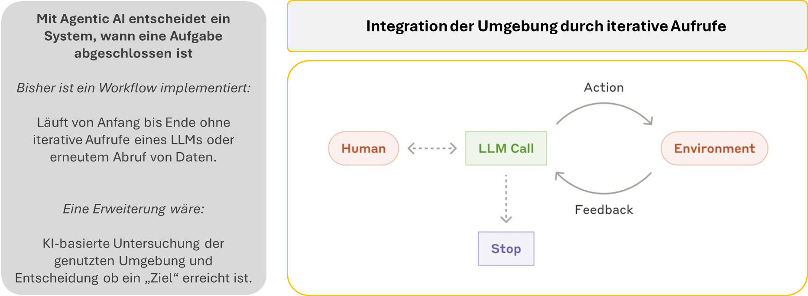
Agentic AI

Slide 29
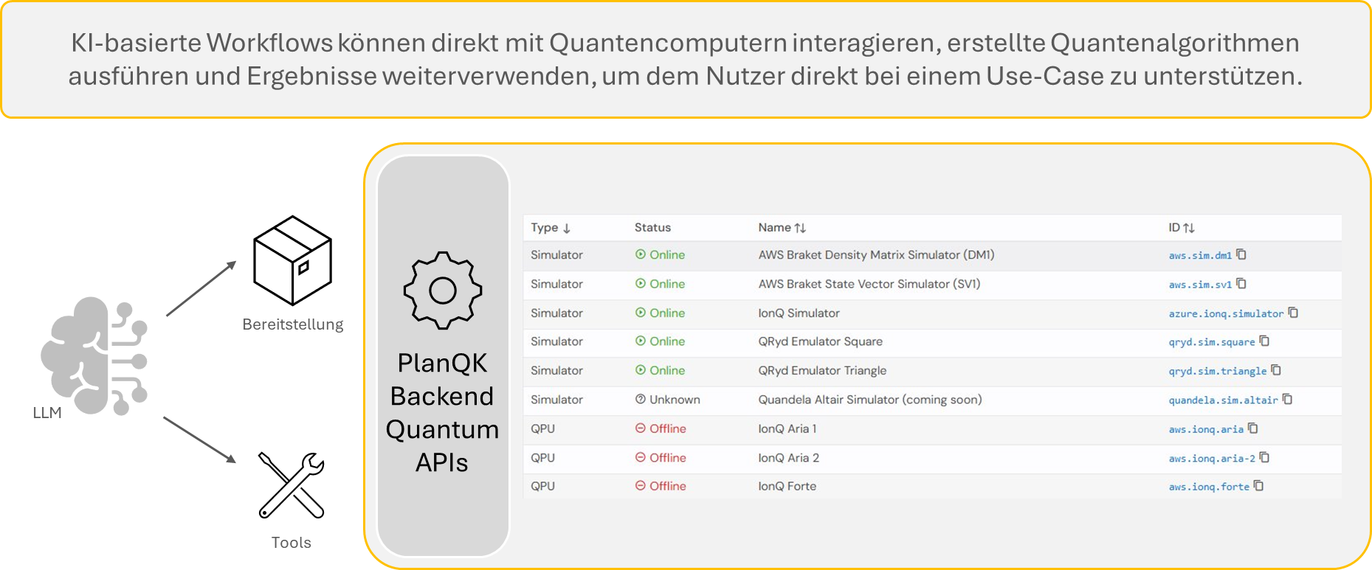
Tool Use für Quantum Backends

Slide 30
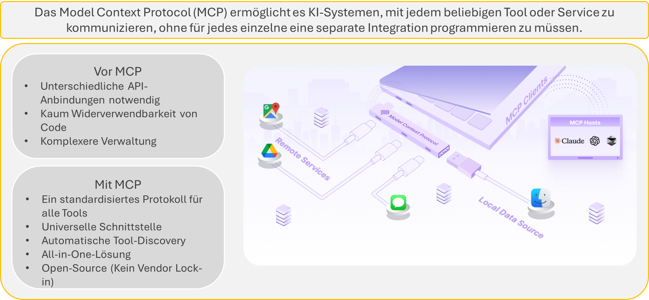
Model Context Protocol

Slide 31
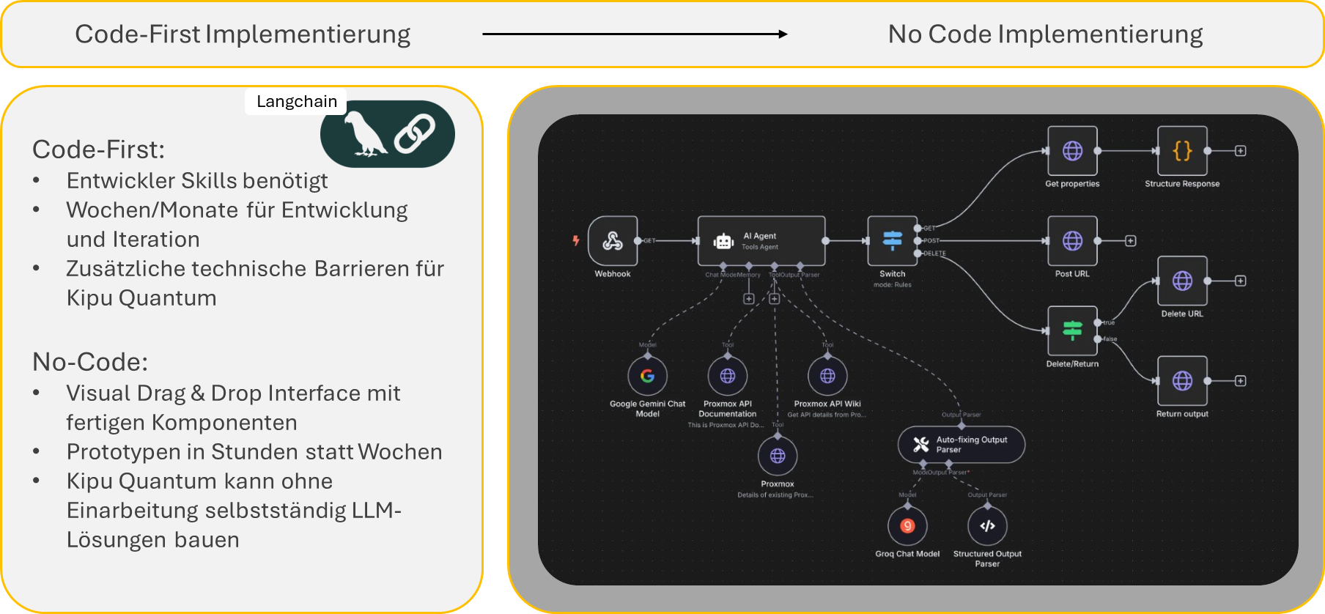
No Code Workflow Automation

Slide 32
Danke

